Slide 1
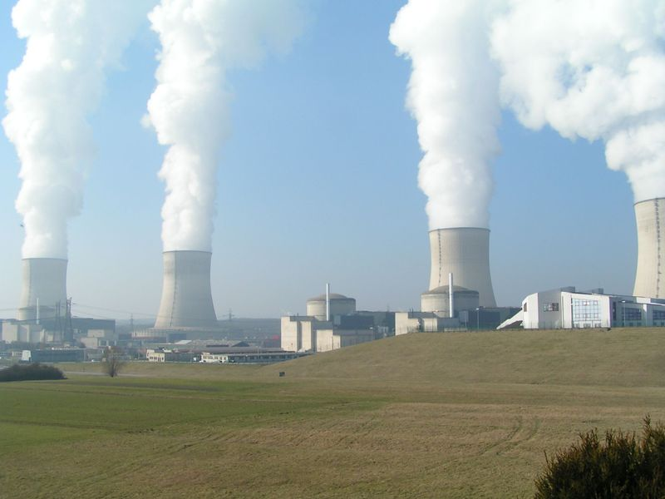
Energia Nuclear

Slide 2
Fissão Nuclear

Slide 3
Etapas da fissão:
Colisão de um nêutron com um átomo;
O átomo fica instável;
O átomo é “destruído”, se “transformando” em dois;
Dessa forma ele libera muita energia.

Slide 4
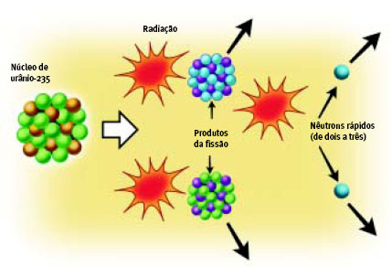
A energia é liberada em forma de energia térmica.

Slide 5
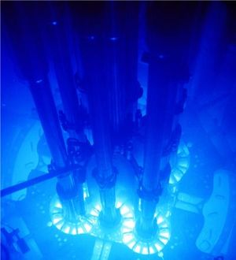
O reator nuclear

Slide 6
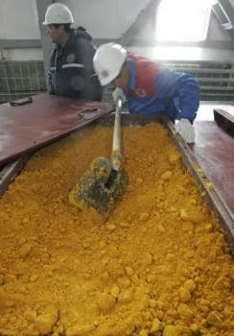
O reator é abastecido com Urânio 235*
*Principalmente urânio com massa atômica 235, mas podem serem usados outros elementos.

Slide 7
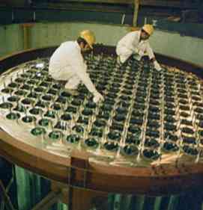
O combustível fica disposto em varetas.

Slide 8
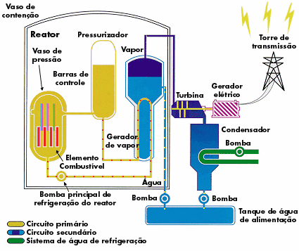
A geração de energia elétrica

Slide 9
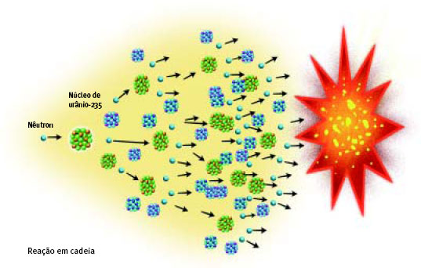
A fissão nuclear gera muito calor;

Slide 10
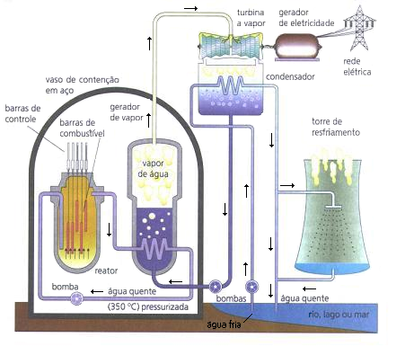
A energia térmica é utilizada para aquecer a água;

Slide 11
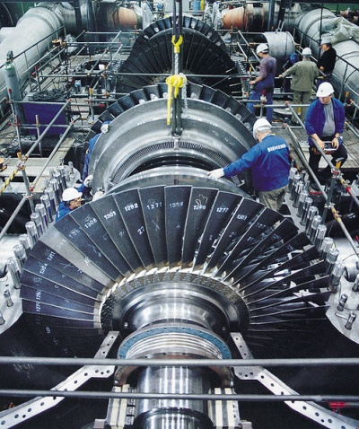
A água é aquecida transformando-se em vapor de alta temperatura;
Vapor que gira turbinas que giram o gerador;
Enfim, o gerador gera energia elétrica.

Slide 12
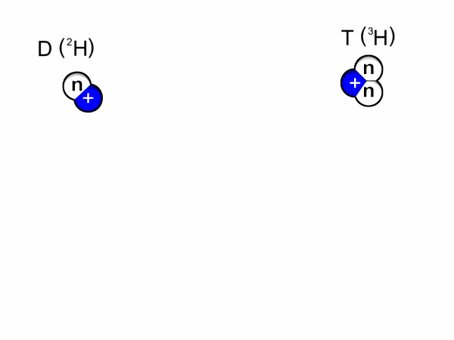
Fusão Nuclear

Slide 13
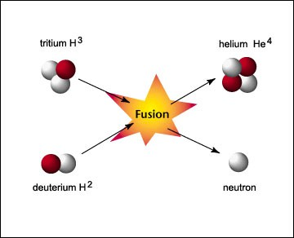
Fusão Nuclear é chamado de “sonho nuclear”

Slide 14
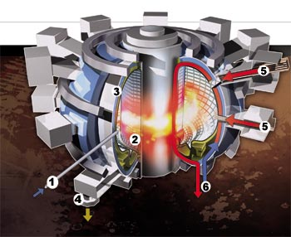
1. Combustível - O reator é alimentado por deutério e trítio, elementos produzidos a partir do hidrogênio contido na água.
2. Túnel magnético - A mistura de deutério e trítio forma um plasma que circula rapidamente no interior do núcleo do reator.

Slide 15
3. Revestimento - As paredes revestidas de ímãs aceleram o plasma, que chega a uma temperatura de 100 milhões de graus Celsius.
4. Rejeitos - O resultado da reação nuclear são simples átomos de hélio, um gás inócuo, normalmente usado para encher balões em festas de criança .

Slide 16
5. Estímulos - Injeções de átomos e de ondas de alta freqüência ajudam a manter a temperatura elevada no núcleo.
6. Resfriamento - Um circuito de resfriamento por líquido de alta pressão sai do reator e gera eletricidade.

Slide 17
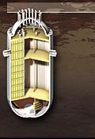
Novos tipos de reatores
Os reatores de seixos prometem mais segurança.
Varetas : Nos reatores comuns, o combustível nuclear (urânio) fica em varetas metálicas que exigem um sistema impecável de refrigeração para evitar superaquecimento.

Slide 18
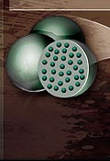
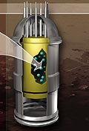
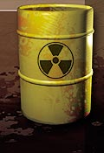
Seixos Nos novos reatores de seixos, milhares de grãos de urânio ficam dentro de esferas do tamanho de bolas de golfe que controlam o calor da reação nuclear
Milhares dessas esferas produzem energia sem risco de derreter o núcleo reator. Por isso, ele precisa de menos proteção externa
O que os novos reatores não resolvem ainda é o que fazer com o lixo nuclear. A cada três anos de operação, é preciso trocar o combustível da usina.

Slide 19
Resíduo Radioativo
O PROBLEMA
O que são os rejeitos nucleares produzidos pelas usinas
94%: combustível - Uma mistura de urânio e plutônio que ainda pode ser reprocessada para gerar mais energia. O plutônio pode servir para fabricar bombas atômicas
5%: cinzas - São substâncias altamente radioativas, como césio 137. Os elementos levam 300 anos para ficar inofensivos
1%: elementos pesados - É uma mistura de elementos extremamente radioativos, chamados transurânicos. São perigosos por pelo menos 10 mil anos

Slide 20
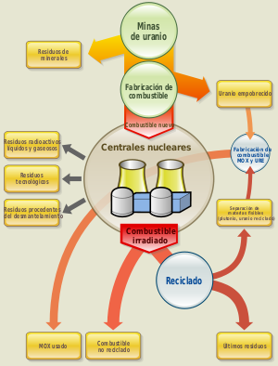
O ciclo nuclear

Slide 21
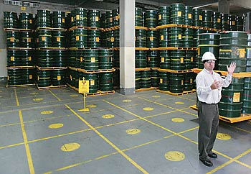
Problemas e perigos
“Escorrimento” de tóxicos contidos no material radioativo para os lençóis freáticos.
Dessa forma é impossível não se contaminar a biosfera por meio da cadeia alimentar.

Slide 22
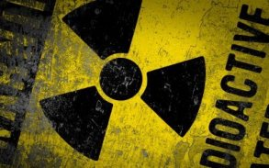
Tipos de lixo nuclear
Lixo de baixa radioatividade:
O que é: Tudo que entra em contato com material radioativo, como ferramentas, luvas, roupas de proteção de operários e material de laboratório.
Destino: Latas sem blindagem especial, guardadas em depósitos temporários, perto de onde o lixo é produzido. Depois, elas podem seguir para depósitos subterrâneos.

Slide 23
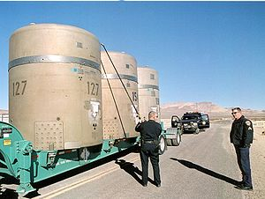
Lixo de média radioatividade
O que é: Recipientes usados de combustível nuclear, peças de reator e rejeitos químicos dos processos de mineração e enriquecimento de urânio.
Destino: Em geral, é guardado nos mesmos locais que o lixo de baixa radiação, mas com uma grande diferença: esse tipo de rejeito fica dentro de tonéis blindados de concreto.

Slide 24
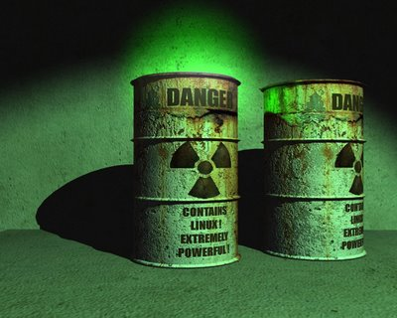
Lixo de alta radioatividade
O que é: Pastilhas gastas de urânio, usadas como combustível de reatores, e rejeitos líquidos oriundos da extração de plutônio para fabricação de bombas nucleares.
Destino: É guardado em piscinas protegidas junto aos próprios reatores das usinas, ou em depósitos provisórios.

Slide 25
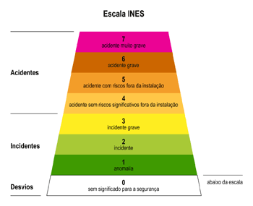
Acidentes Nucleares
Aqui serão citados os acidentes nucleares que mais repercutiram em todo o mundo.

Slide 26
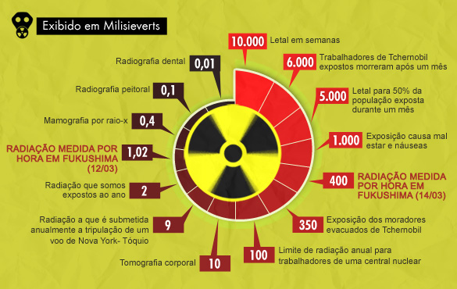

Slide 27
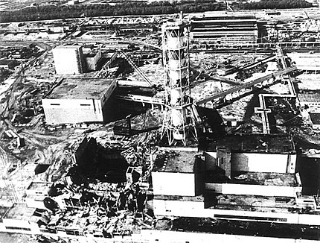
Chernobyl
Na época do acidente...

Slide 28
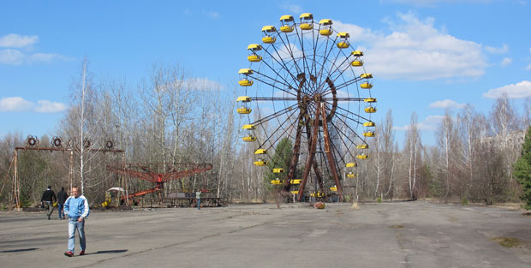
Hoje...

Slide 29
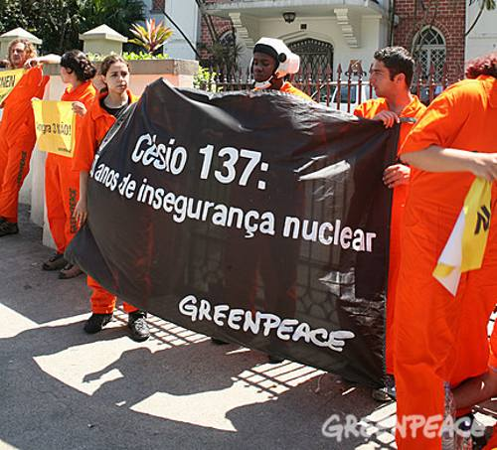
Goiânia

Slide 30
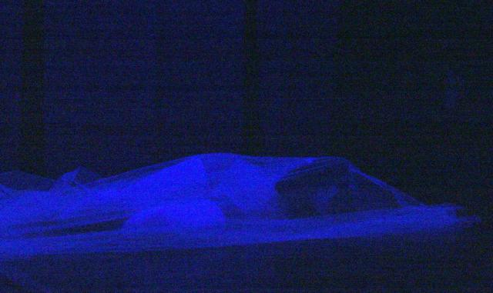
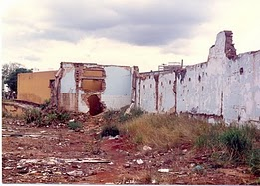

Slide 32
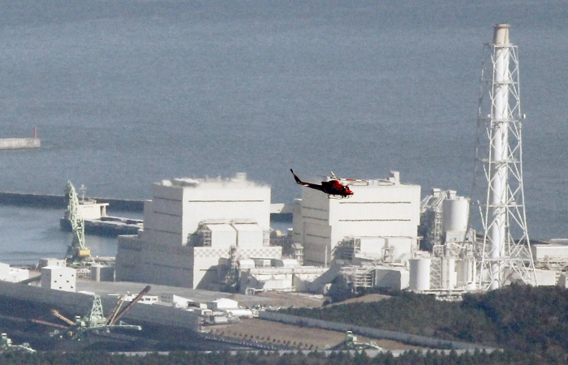
Fukushima

Slide 33
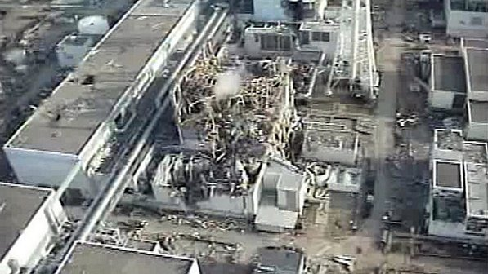

Slide 34
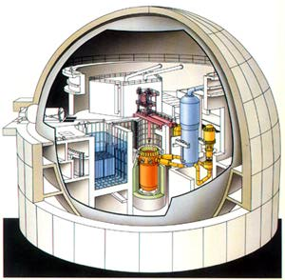
Reatores de Angra dos Reis
As únicas usinas nucleares brasileiras.

Slide 35
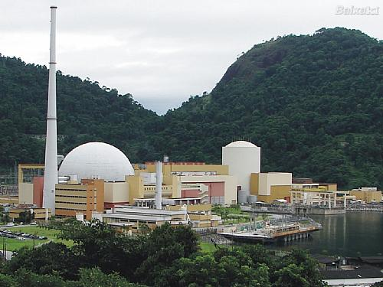

Slide 36
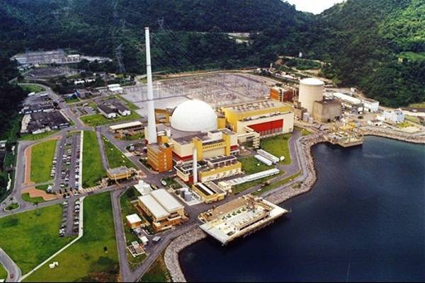
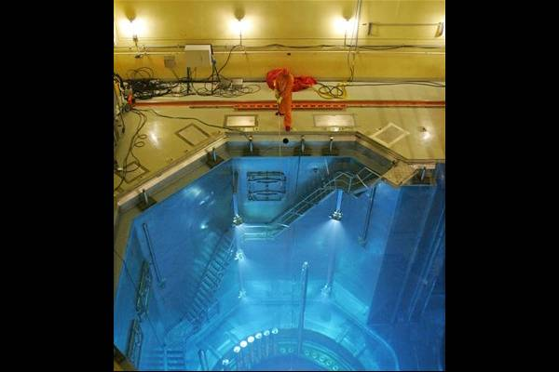
Vista panorâmica ➔
⬅ Vista interna

Slide 37
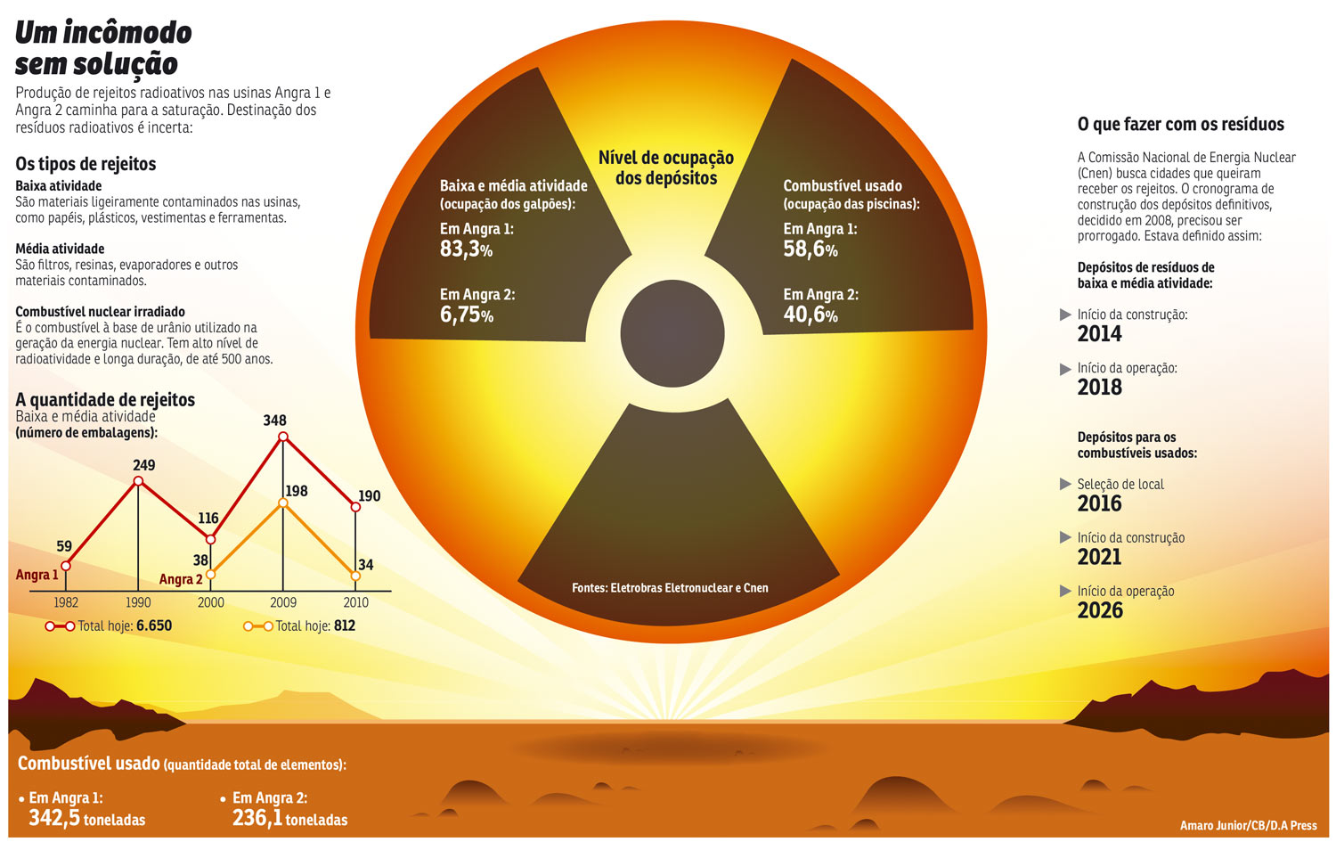
Resíduos radioativos em Angra I e II

Slide 38
Prós:
→Energia “limpa”;
→Não é necessário muito espaço para se instalar os reatores;
→Não dependência de períodos de chuva ou de seca pra controlar produção;
→Baixo custo por KW;
→Muita segurança.
Contras:
→Resíduos radioativos;
→Qualquer simples erro (vazamento, falha no resfriamento) causa uma catástrofe;
→Energia cara;
→Medo na população
→Má impressão desde o começo;

Slide 39
Componentes do Grupo: Carla Salarolli Bisi; Leandro Adolfo Petri; Leandro Lorencini Calenzani; Leoni Rigoni Salarolli; Pablo France Salarolli.
Turma: 2ºM03

